Slide 1

"Моя школа"
Виконала студентка
1 курсу денної форми навчання
спеціальності „ Математика ”
Поцелуйко Дар’я

Slide 2

Коротка історична довідка
Одеська загальноосвітня школа № 25 І-ІІІ ступенів Одеської міської ради Одеської області була заснована в 1965 році.
Засновник школи - Малиновський районний відділ народної освіти. Потреба його створення виникла тому, що на той час навколишня територія була густо забудована житловими будинками, у яких проживало понад 1.500 дітей шкільного віку. Також планувалося навчання учнів усього Маліновського району, які будуть вивчати німецьку мову й відкриття спортивних класів для учнів із всіх районів міста Одеси та Іллічівська, які займаються в школі фігурного катання на ковзанах «Крижинка».
2

Slide 3
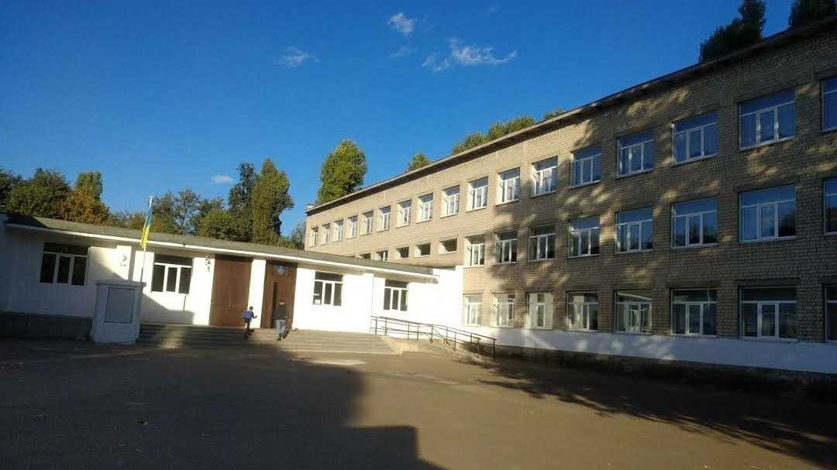
Моя школа
3

Slide 4
Є медичний кабінет, їдальна, бібліотека, спортзал, музей, комп'ютерний клас. Можна звернутися за допомогою до психолога.
У ШКОЛІ ПРАЦЮЮТЬ ГУРТКИ:
Декоративно-ужиткового мистецтва «Берегиня»;
Хореографічний колектив «Акварельки»;
Військово-патріотичний "Школа безпеки".
4

Slide 5
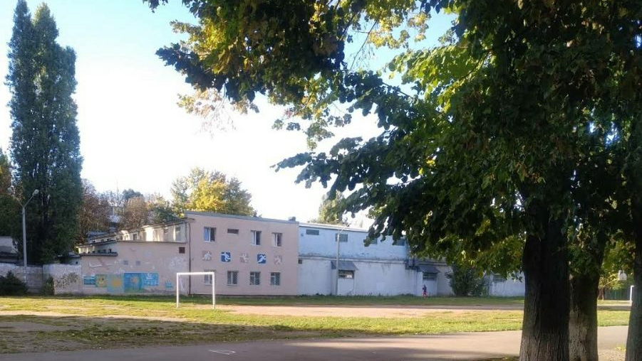
Стадіон
Перед школою є стадіон. Коли гарна погода там проходять заняття з фізичної культури, а також різні змагання. Школа дуже любить влаштовувати різні змагання для учнів.
5

Slide 6

Школа пишається своїми випускниками:
У першу чергу, потрібно сказати про воїнів-афганцях, що були випускниками, які віддалили своє життя, виконуючи інтернаціональний борг перед Батьківщиною.
Фігуристи.
Чемпіони світу серед юніорів.
6

Slide 7
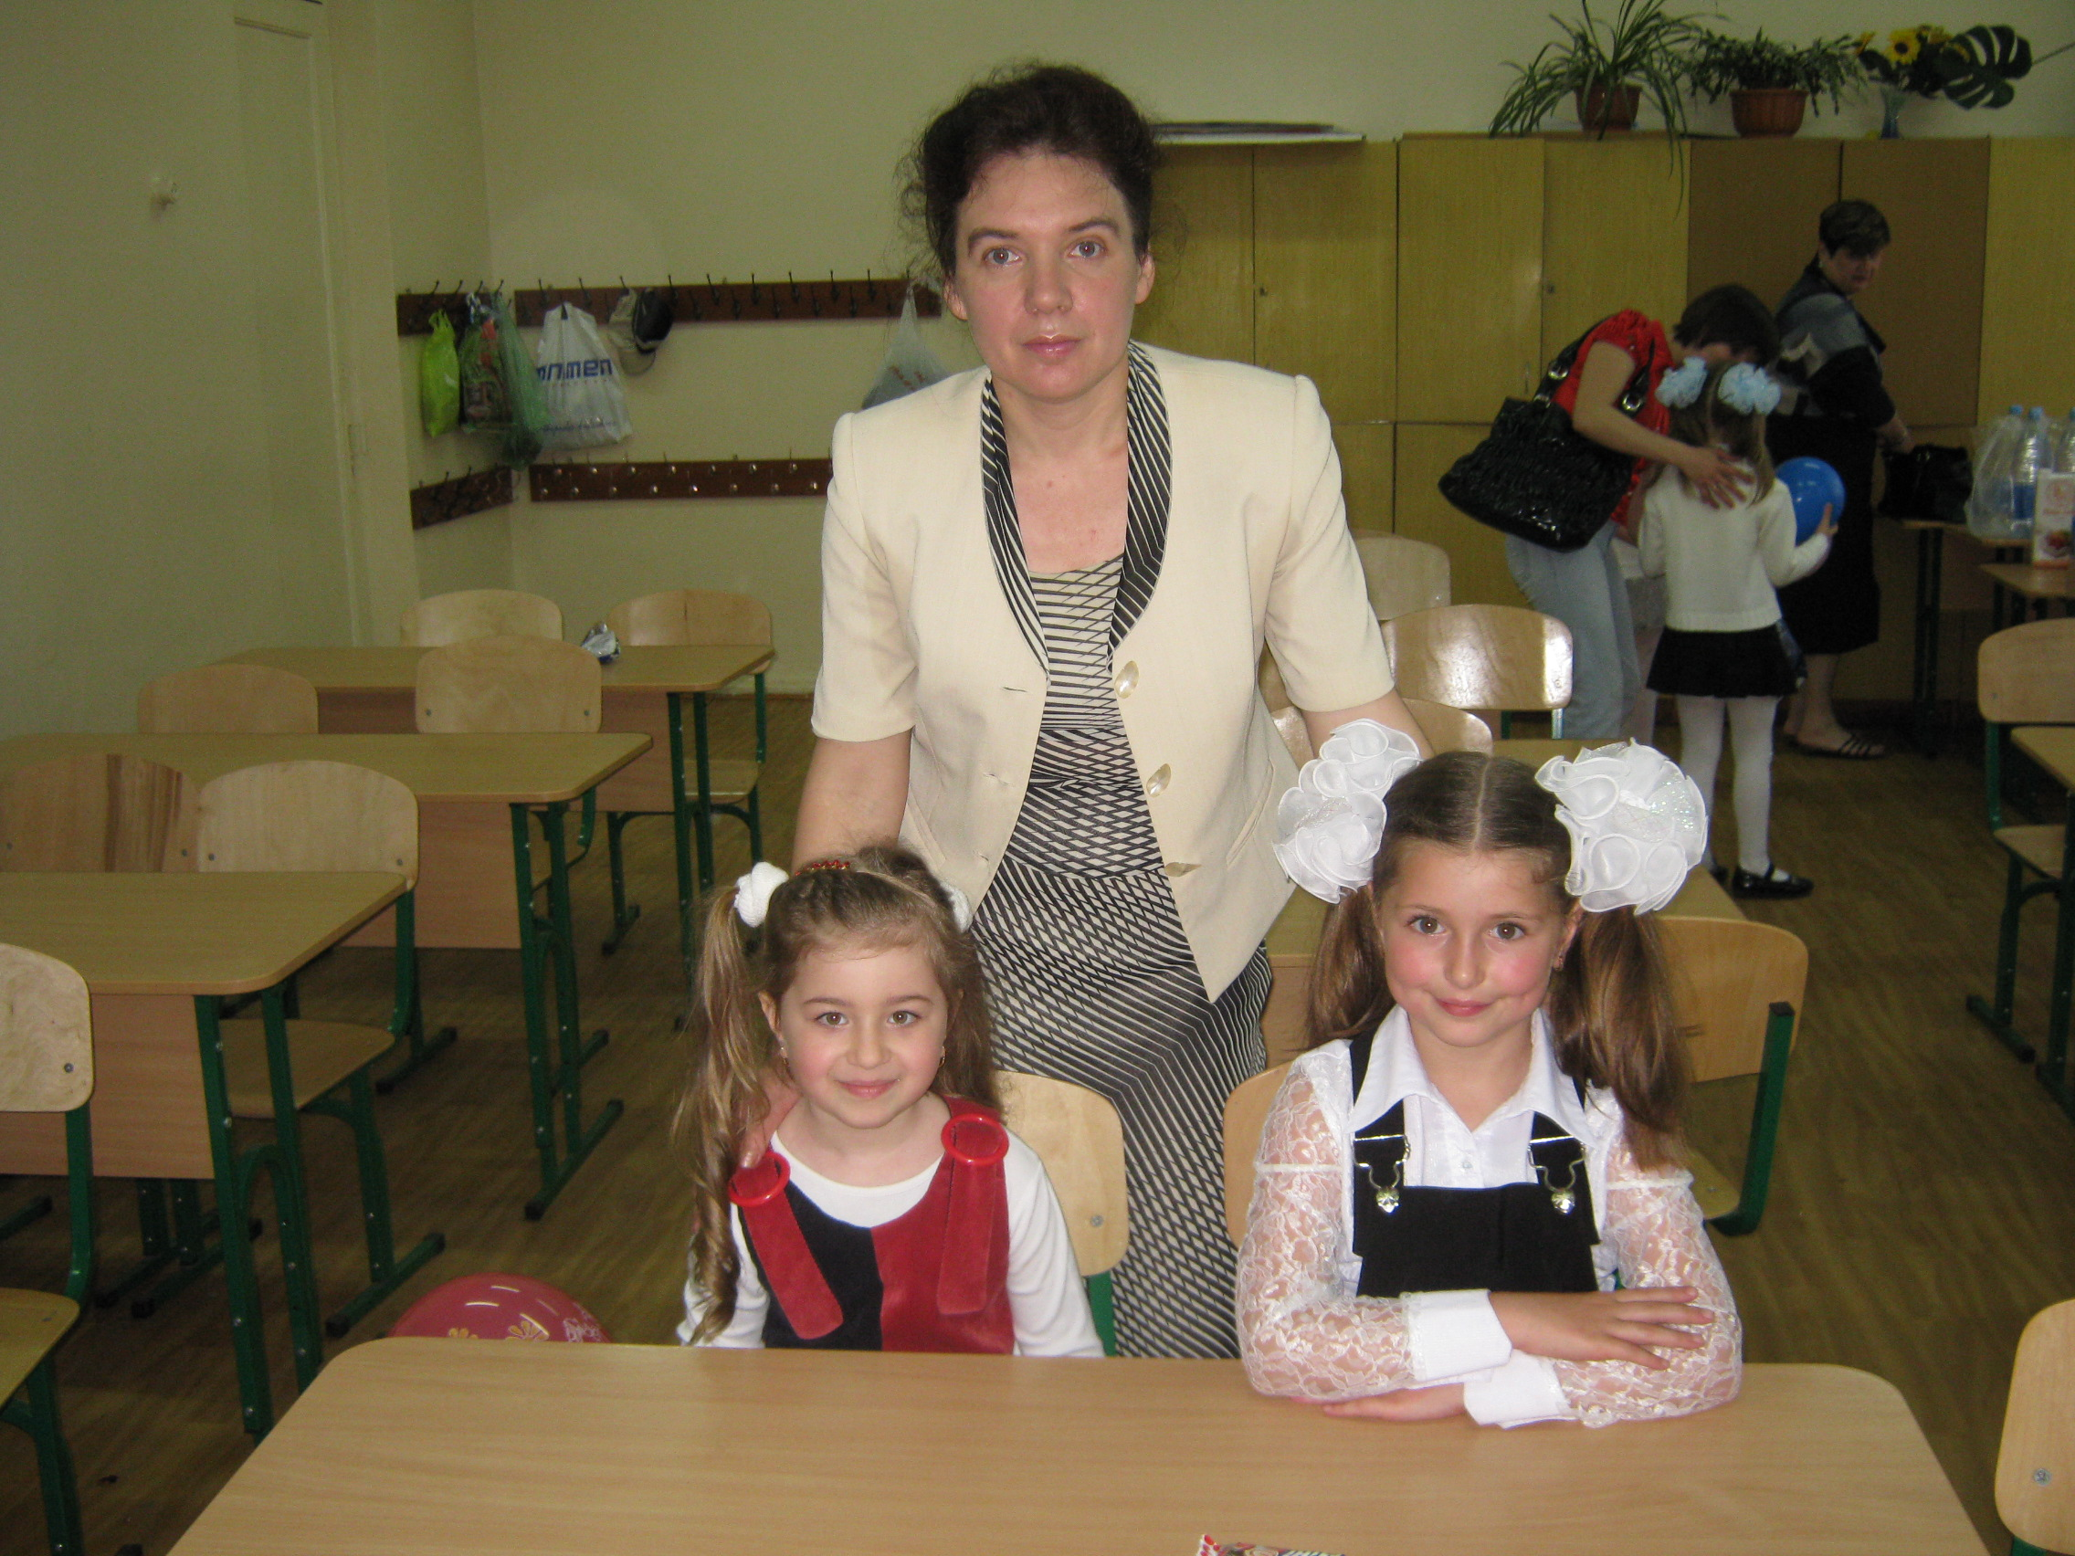
Моя перша вчителька
7

Slide 8
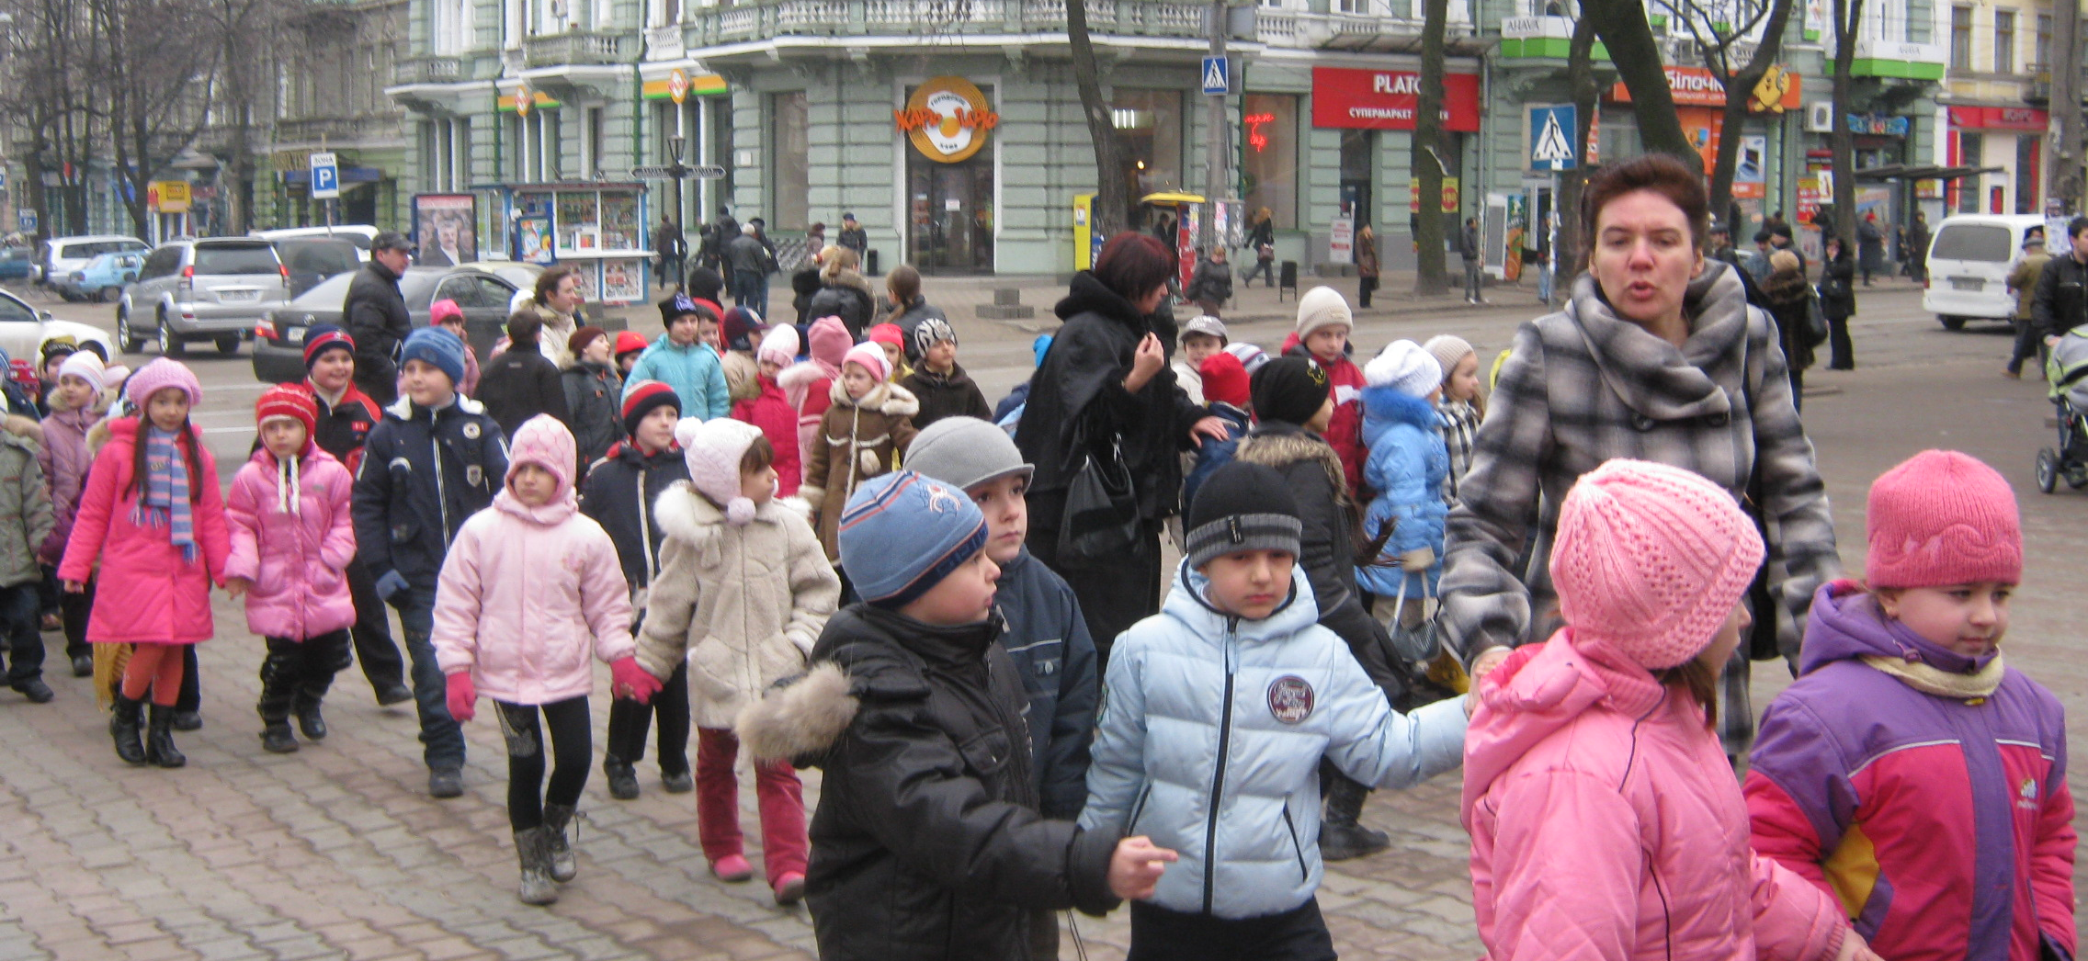
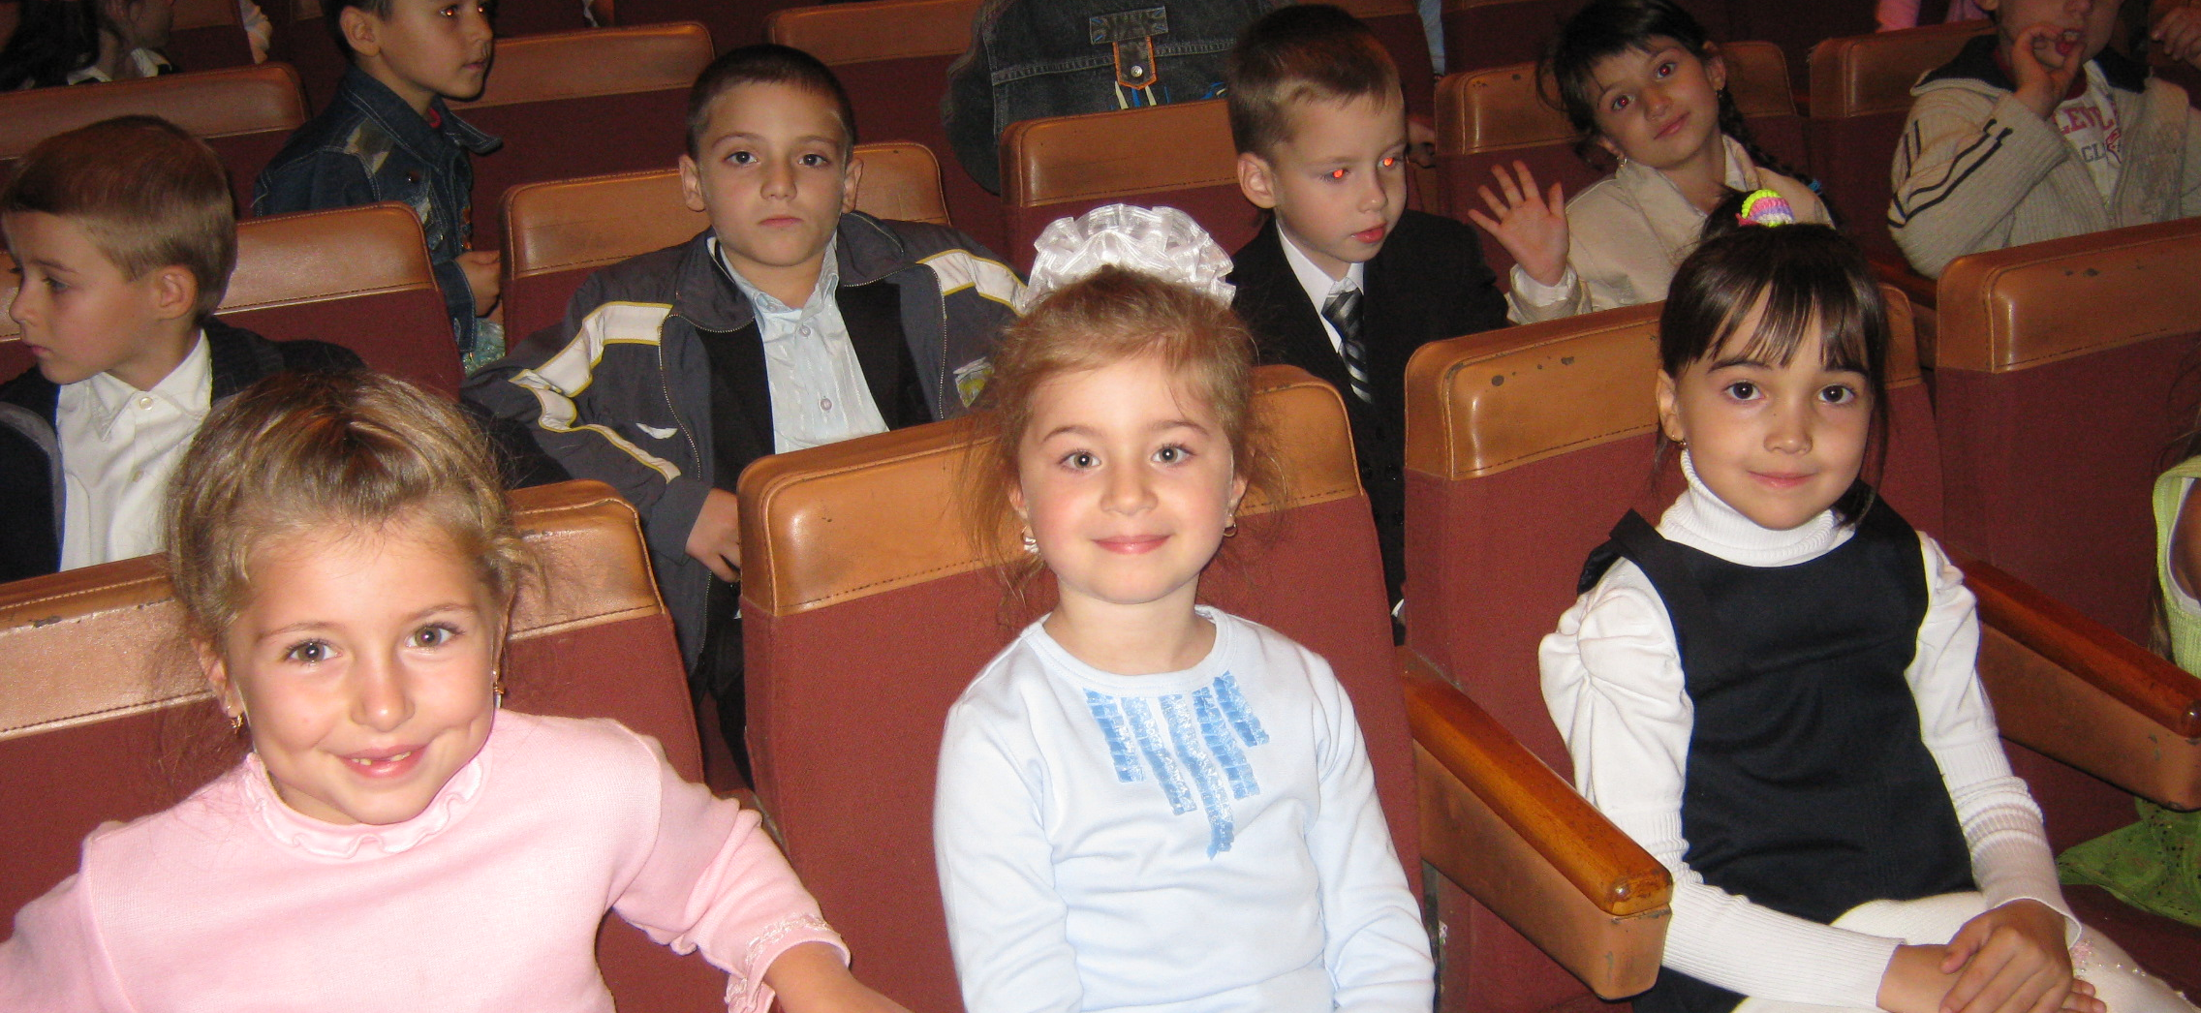
Крім школи нас часто водили по різних заходів. Театр, кінотеатр, музеї і так далі.
8

Slide 9
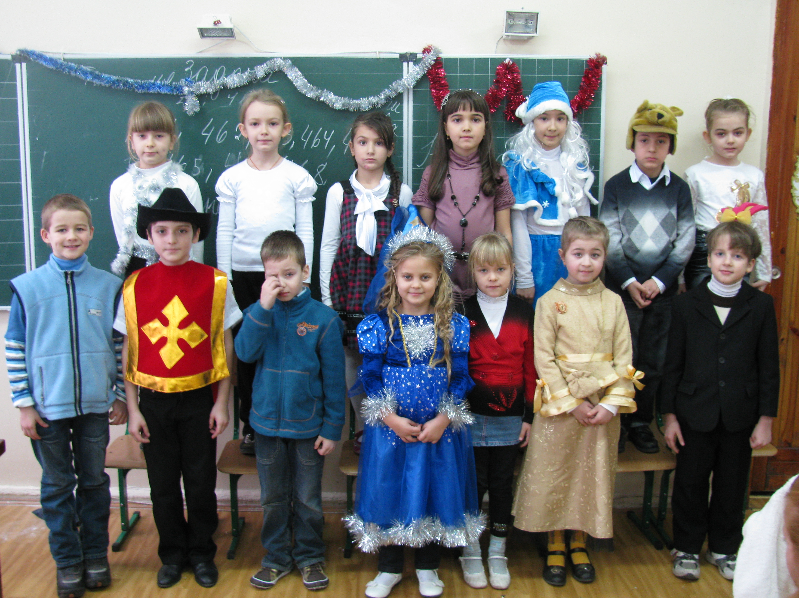
У моїй школі часто відзначалися різні свята, такі як Новий рік, Хеловін, День Святого Валентина і тд.
9

Slide 10
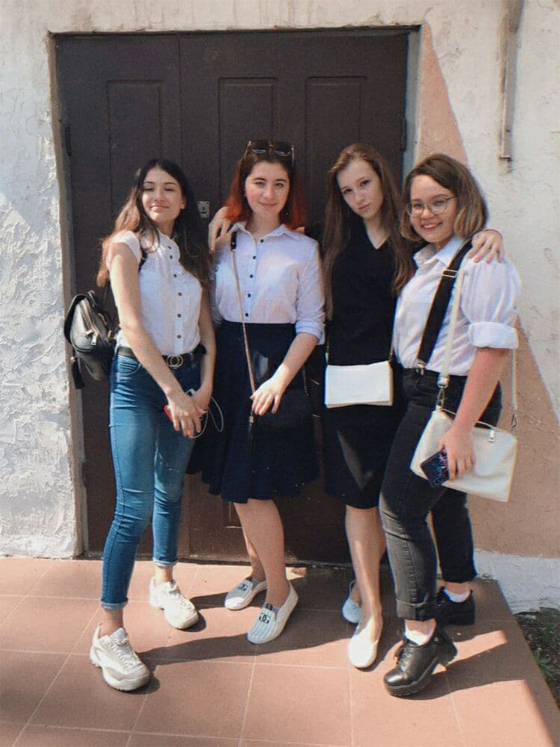
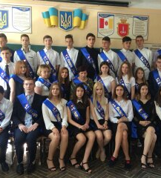
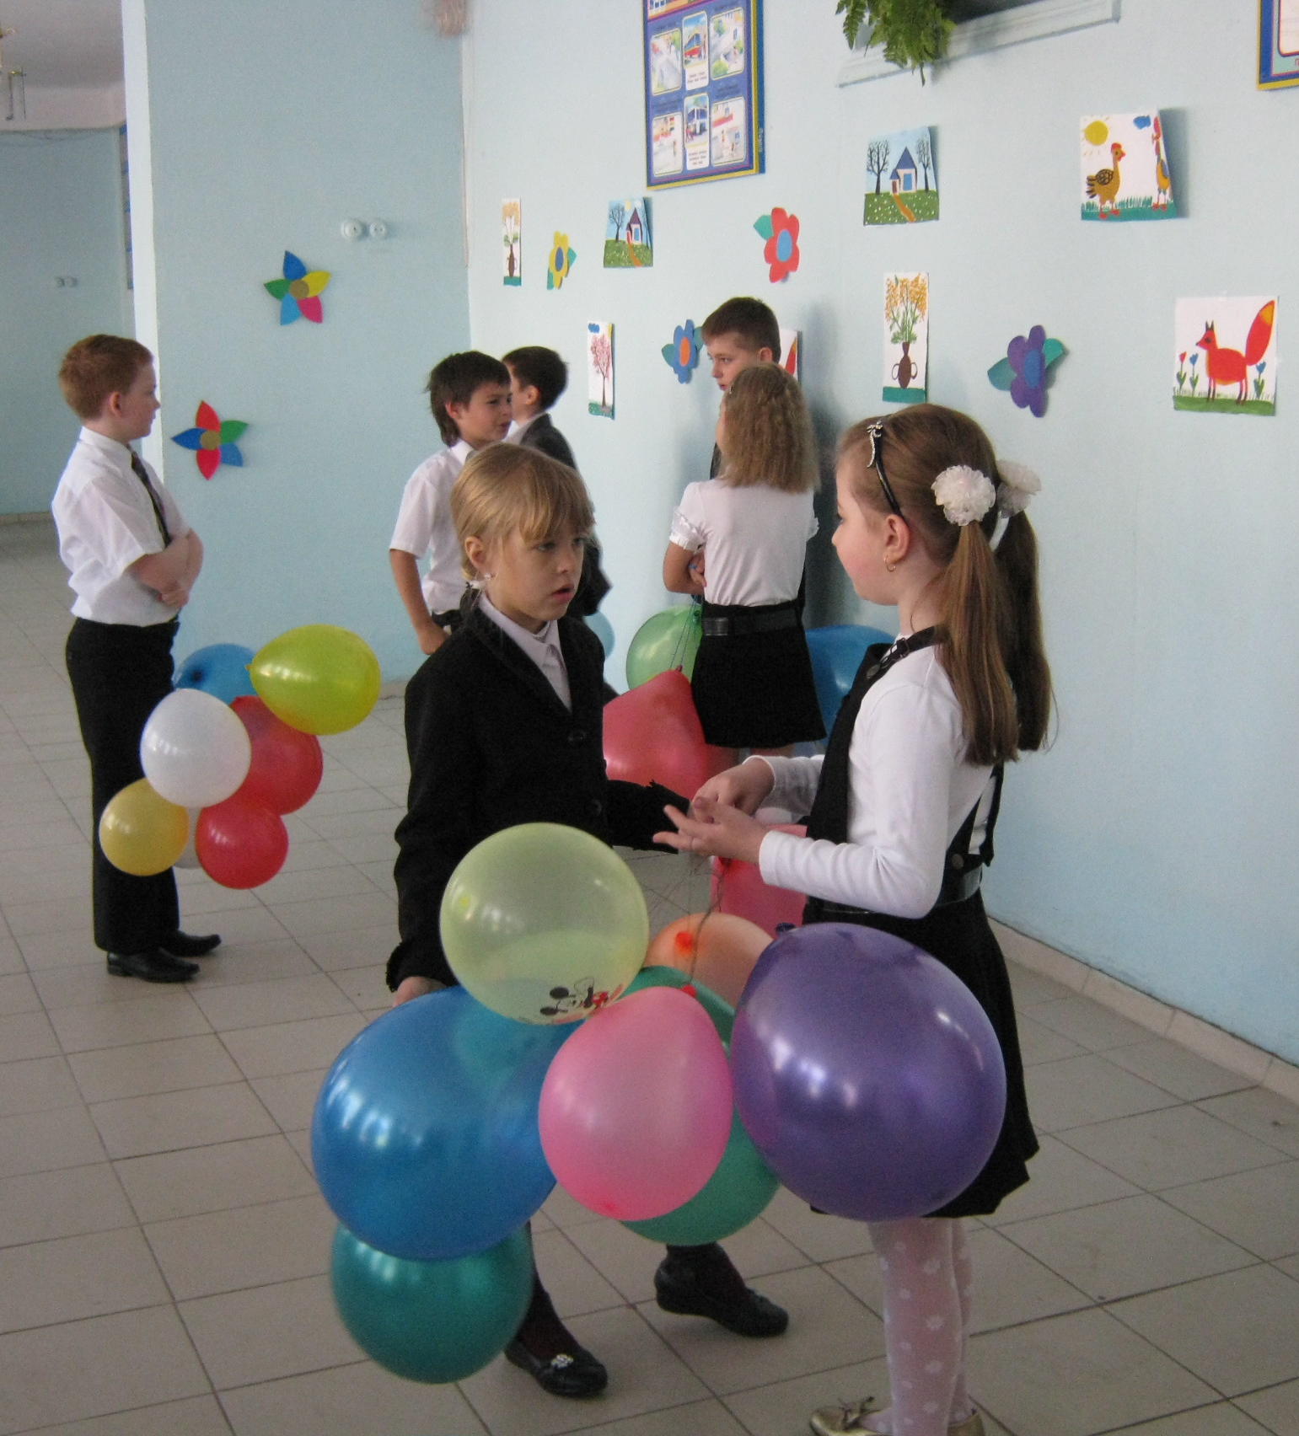
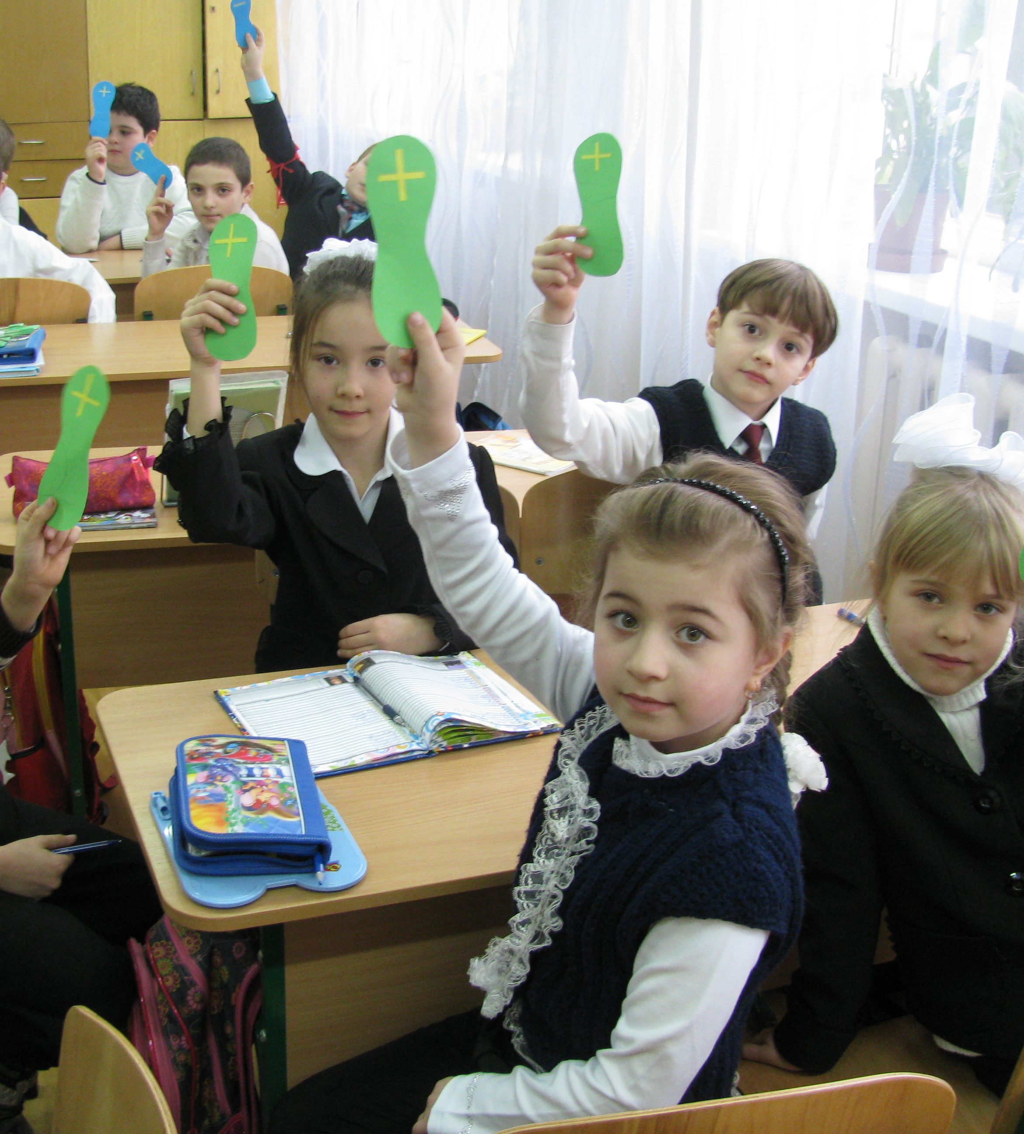
10

Slide 11
YouTube
https://youtu.be/H-YiODzwnos
11

Slide 12

12

